Slide 1
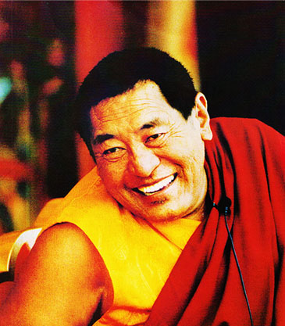
愿我生生世世圣法王 上师三密加持入于心 成为首座眷属及长子 增广弘法利生事业者

